Slide 1
Σώματα μέσα σε Στατικό Ηλεκτρικό Πεδίο
Αγωγοί και Μονωτές (Διηλεκτρικά)
Αγωγοί με Ηλεκτρικά Φορτία
Αγωγοί μέσα σε Στατικό Ηλεκτρικό Πεδίο
Μονωτικά Υλικά μέσα σε Στατικό Ηλεκτρικό Πεδίο

Slide 2
Αγωγοί και Μονωτές (Διηλεκτρικά)
Αγώγιμα Υλικά
Διαθέτουν ελεύθερα φορτία
Μέταλλα π.χ. χαλκός Σίδηρος, Αλουμίνιο κλπ
Ετεροπολικές ενώσεις, π.χ. οξέα, βάσεις, άλατα
Μονωτικά Υλικά ή Διηλεκτρικά
Δεν διαθέτουν ελεύθερα φορτία
Αμέταλλα π.χ. Άνθρακας, Φωσφόρος, Θείο, κλπ
Ομοιοπολικές ενώσεις, π.χ. το καθαρό νερό
Η Ύλη
Ημιαγώγιμα Υλικά
Ανάλογα με τις συνθήκες συμπεριφέρονται είτε ως αγώγιμα είτε ως μονωτικά υλικά
Πυρίτιο, Γερμάνιο, Κασσίτερος, Μόλυβδος
Υπεραγώγιμα Υλικά
Σε πολύ χαμηλές θερμοκρασίες έχουν μηδενική αντίσταση
Tl-Ba-Ca-Cu-O σε θερμοκρασία 125 Κ

Slide 3
Αγωγοί με Ηλεκτρικά Φορτία
Βασικές Επισημάνσεις
$$\vec{E}$$
Περίπτωση που το διάνυσμα της έντασης του ηλεκτρικού πεδίου δεν ήταν κάθετο στην επιφάνεια του αγωγού
+
+
+
+
+
+
+
+
E = 0
+
E
E║
+
V = σταθερό
+
+
+
+
E┴
+
+
+
+
+
+
+
Τμήμα Αγωγός
+
+
+
+
Τα φορτία κατανέμονται στην επιφάνεια του αγωγού
+
+
Τμήμα Αγωγού
+
Η ένταση του ηλεκτρικού πεδίου Ε στο εσωτερικό του αγωγού είναι μηδέν
Αναλύουμε την ένταση E στις συνιστώσες E┴ (κάθετη στην επιφάνεια) και E║ (παράλληλη στην επιφάνεια)
Το δυναμικό V στο εσωτερικό του αγωγού είναι σταθερό
Το διάνυσμα της έντασης του ηλεκτρικού πεδίου είναι κάθετο στην επιφάνεια του αγωγού
Η συνιστώσα E║ που είναι παράλληλη στην επιφάνεια του αγωγού θα ασκεί δύναμη F║ = q E║ πάνω στα φορτία τα οποία θα πάψουν να είναι ακίνητα.

Slide 4
Αγωγοί με Ηλεκτρικά Φορτία
Η ένταση του Ηλεκτρικού Πεδίου στην Επιφάνεια Αγωγού
Η ένταση E του ηλεκτρικού πεδίου στην επιφάνεια του αγωγού προκύπτει από το νόμο του Gauss
+
+
+
+
$$\vec{Ε}$$
+
+
ΔΑ
Πάνω στην επιφάνεια του αγωγού παίρνουμε μια μικρή επιφάνεια εμβαδού ΔΑ
$$d\vec{A}$$
+
+
$$\vec{Ε}$$
+
+
E = 0
$$d\vec{A}$$
+
Αν σ είναι η επιφανειακή πυκνότητα φορτίου στην επιφάνεια του αγωγού, η επιφάνεια ΔΑ θα έχει φορτίο:
+
+
Τμήμα Αγωγού
+
$$Δq=σ ΔΑ$$
Η κλειστή επιφάνεια Gauss που περικλείει το φορτίο Δq είναι η επιφάνεια ενός κυλίνδρου του οποίου ο άξονας είναι κάθετος στην επιφάνεια του αγωγού και του οποίου οι βάσεις με εμβαδό ΔΑ βρίσκονται εκατέρωθεν της επιφάνειας του αγωγού
$$\oint_{\begin{aligned}επιφανεια \\ κυλινδρου\end{aligned}}{}$$
$$\oint_{\begin{aligned}επιφανεια \\ κυλινδρου\end{aligned}}{}$$
Νόμος του Gauss για το φορτίο Δq και την επιφάνεια του κυλίνδρου
$$\vec{E}∙d\vec{A}=$$
$$\frac{Δq}{ε_{0}} ⟹$$
$$\vec{E}∙d\vec{A}=$$
$$\frac{σ ΔA}{ε_{0}}$$
Έξω βάση:
$$\vec{E}↑↑d\vec{A} ⟹ \vec{E}∙d\vec{A}=E dA$$
$$\oint_{\begin{aligned}επιφανεια \\ κυλινδρου\end{aligned}}{}$$
$$\int_{\begin{aligned}εξω βαση \\ κυλινδρου\end{aligned}}{}$$
$$\int_{\begin{aligned}μεσα βαση \\ κυλινδρου\end{aligned}}{}$$
$$\int_{\begin{aligned}κυλινδρικη \\ επιφανεια\end{aligned}}{}$$
$$\vec{E}∙d\vec{A}=$$
$$\vec{E}∙d\vec{A}+$$
$$\vec{E}∙d\vec{A}+$$
$$\vec{E}∙d\vec{A}$$
Μέσα βάση:
$$\vec{E}=0 ⟹ \vec{E}∙d\vec{A}=0$$
Κυλινδρική επιφάνεια:
$$\vec{E}⊥d\vec{A}⟹$$
$$\vec{E}∙d\vec{A}=0$$

Slide 5
Αγωγοί με Ηλεκτρικά Φορτία
Η ένταση του Ηλεκτρικού Πεδίου στην Επιφάνεια Αγωγού
+
+
+
+
$$\vec{Ε}$$
+
+
ΔΑ
$$d\vec{A}$$
+
$$\oint_{\begin{aligned}επιφανεια \\ κυλινδρου\end{aligned}}{}$$
+
$$\frac{σ ΔA}{ε_{0}}$$
$$\vec{Ε}$$
+
$$\vec{E}∙d\vec{A}=$$
+
E = 0
$$d\vec{A}$$
+
+
+
Τμήμα Αγωγού
$$E ΔA=\frac{σ ΔA}{ε_{0}}$$
+
$$\oint_{\begin{aligned}επιφανεια \\ κυλινδρου\end{aligned}}{}$$
$$\int_{\begin{aligned}εξω βαση \\ κυλινδρου\end{aligned}}{}$$
$$\int_{\begin{aligned}εξω βαση \\ κυλινδρου\end{aligned}}{}$$
Αποδείξαμε:
$$\vec{E}∙d\vec{A}=$$
$$E dA=$$
$$E$$
$$dA=$$
$$E ΔA$$
$$E=\frac{σ }{ε_{0}}$$

Slide 6
Αγωγοί με Ηλεκτρικά Φορτία
Το Ηλεκτρικό Δυναμικό στο Εσωτερικό Αγωγού
Έχομε ήδη αποδείξει τη σχέση που συνδέει το διάνυσμα της έντασης του Ηλεκτρικού Πεδίο με το Ηλεκτρικό δυναμικό:
$$E_{x}=−\frac{∂V}{∂x}$$
$$E_{y}=−\frac{∂V}{∂y}$$
$$E_{z}=−\frac{∂V}{∂z}$$
$$−\frac{∂V}{∂x}=0$$
$$E_{x}=0$$
$$⟹$$
+
+
+
+
$$−\frac{∂V}{∂y}=0$$
+
+
$$\vec{E}=0$$
$$E_{y}=0$$
$$⟹$$
+
+
+
$$\vec{E}=0$$
+
+
$$−\frac{∂V}{∂z}=0$$
+
V = σταθ.
$$⟹$$
+
Τμήμα Αγωγού
$$E_{z}=0$$
+
Δεδομένου ότι οι παράγωγοι του δυναμικού V ως προς x, y και z είναι ίσες με το μηδέν, το δυναμικό V στο εσωτερικό το αγωγού είναι σταθερό

Slide 7
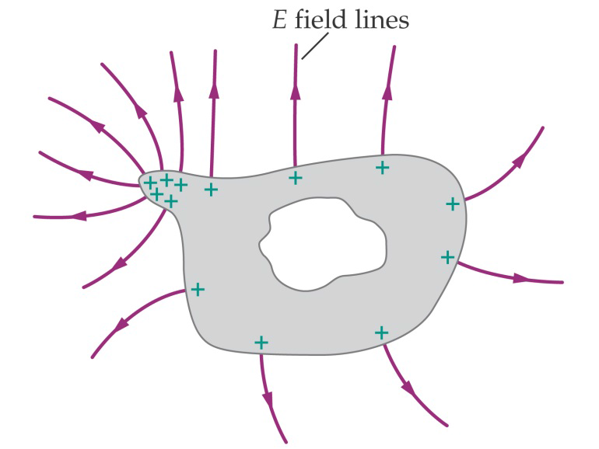
Αγωγοί με Ηλεκτρικά Φορτία
Το Ηλεκτρικό Δυναμικό στο Εσωτερικό Αγωγού
$$\vec{E}$$
Δυναμικές γραμμές πεδίου
Επισημάνσεις:
Σε όλη την περιοχή που καλύπτεται από τον αγωγό, ακόμα και σε κοιλότητα μέσα στον αγωγό, η ένταση του ηλεκτρικού πεδίου είναι μηδέν (Ε = 0)
E = 0
Όλη η περιοχή που καλύπτεται από ένα αγωγό, ακόμα και κοιλότητα μέσα στον αγωγό, είναι μια Ισοδυναμική Περιοχή
V = σταθ
E = 0
V = σταθ
Η επιφάνεια ενός αγωγού, ανεξαρτήτου μορφής είναι μια Ισοδυναμική Επιφάνεια
Έξω από τον αγωγό, το διάνυσμα της έντασης του ηλεκτρικού πεδίου είναι κάθετο στην επιφάνεια του αγωγού.
Οι περιοχές της επιφάνειας του αγωγού που η ακτίνα καμπυλότητας είναι μικρή συγκεντρώνουν τα περισσότερα φορτία. Στις περιοχές αυτές, η ένταση του ηλεκτρικού πεδίου είναι μεγάλη.

Slide 8
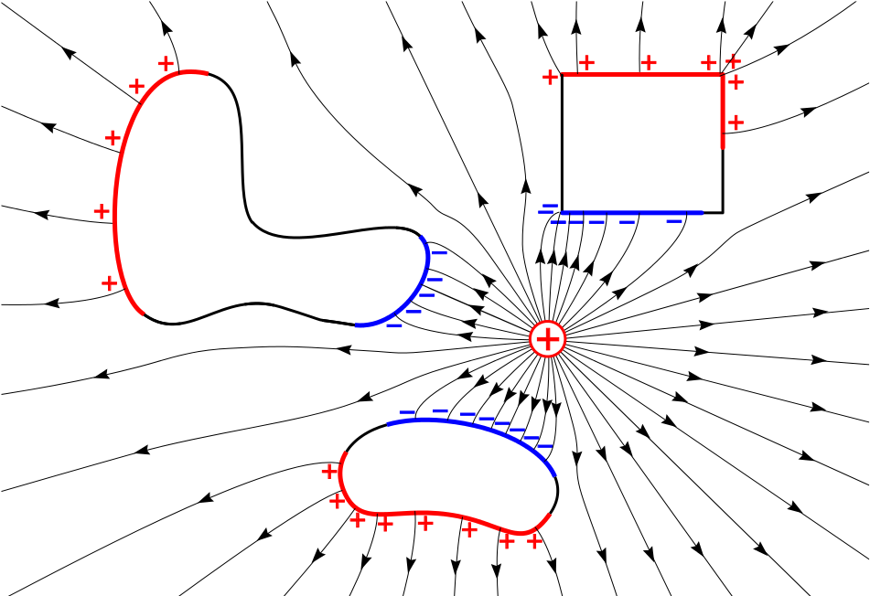
Αγωγοί μέσα σε Στατικό Ηλεκτρικό Πεδίο
E = 0
V = ct
E = 0
V = ct
E = 0
V = ct

Slide 9
Αγωγοί μέσα σε Στατικό Ηλεκτρικό Πεδίο
Το Φαινόμενο της Ακίδας
Δυναμικές γραμμές πεδίου
Αποδείξαμε ότι:
Όταν δυο φορτισμένοι αγωγοί έρχονται σε επαφή αποκτούν το ίδιο δυναμικό V₀
H Ένταση Ηλεκτρικού πεδίου στην επιφάνεια φορτισμένης σφαίρας:
$$E\left(R_{1}\right)$$
$$σ_{1}$$
$$R_{1}$$
$$E\left(R\right)=\frac{q}{4πε_{0}R^{2}}$$
$$R_{2}$$
Το δυναμικό στην επιφάνεια φορτισμένης σφαίρας:
$$E\left(R_{2}\right)$$
$$σ_{2}$$
$$V\left(R\right)=\frac{q}{4πε_{0}R}$$
Η μικρή και η μεγάλη σφαίρα αποκτούν το ίδιο δυναμικό V₀ :
$$E\left(R\right)=\frac{V(R)}{R}$$
Ένταση Ηλεκτρικού πεδίου στη μικρή σφαίρα:
$$E\left(R_{1}\right)=\frac{σ_{1}}{ε_{0}}=\frac{V_{0}}{R_{1}}$$
$$E\left(R_{1}\right)>E(R_{2})$$
Ένταση Ηλεκτρικού πεδίου στη μεγάλη σφαίρα:
$$E\left(R_{2}\right)=\frac{σ_{2}}{ε_{0}}=\frac{V_{0}}{R_{2}}$$
και
$$σ_{1}>σ_{2}$$
σ₁ και σ₂ είναι οι επιφανειακές πυκνότητες φορτίου στη μικρή και στη μεγάλη σφαίρα, αντίστοιχα
$$R_{1}<R_{2}$$
ΣΥΜΠΕΡΑΣΜΑ:
Στην επιφάνειας ενός φορτισμένου αγωγού, όσο πιο μικρή είναι η ακτίνα καμπυλότητας τόσο πιο μεγάλη είναι η συγκέντρωση ηλεκτρικών φορτίων και τόσο πιο μεγάλη είναι η ένταση του ηλεκτρικού πεδίου (αρχή λειτουργίας του αλεξικέραυνου).

